Slide 1
Principes
Powerpoint pour l’étudiant – Technologies de l’hydrogène
Content created by
<Partner logo>
Dernière mise à jour le 04-11-2019

Slide 2
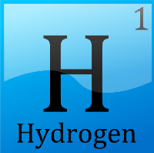
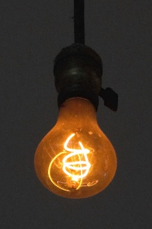
Qu’est ce qu’une pile à combustible ?
Une pile à combustible est un dispositif de conversion d’énergie
Elle convertit l’énergie chimique d’un combustible directement en électricité.
Photo by Utahraptor ostrommaysi / CC BY
Photo By LPS.1 - Own work, CC0
Dernière mise à jour le 04-11-2019

Slide 3
Qu’est ce qu’une pile à combustible ?
Qu’entend-on par directement ?
Directement signifie qu’au lieu de brûler le carburant et d’utiliser la chaleur dans un moteur classique l’électricité est produite immédiatement !
L’efficacité du processus est meilleur, une grande partie de l’énergie chimique possédée par le carburant est transformée en électricité (jusqu’à environ 70%).
Photo by Utahraptor ostrommaysi / CC BY
Photo By LPS.1 - Own work, CC0
Dernière mise à jour le 04-11-2019

Slide 4
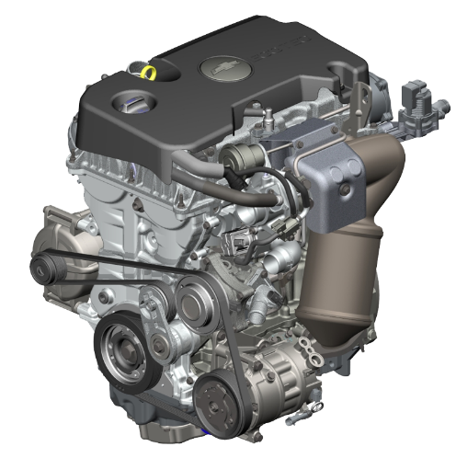
Qu’est ce qu’une pile à combustible ?
Les piles à combustible ont des caractéristiques communes avec les moteurs thermiques traditionnels et les batteries
Comme les moteurs à combustion interne, les piles à combustible ont besoin d’un flux continu de carburant
Le principe de fonctionnement d’une pile à combustible est basé sur une réaction redox, exactement comme une batterie
Dernière mise à jour le 04-11-2019

Slide 5
Qu’est ce qu’une pile à combustible ?
Elles sont également différentes des moteurs et des batteries :
Les batteries peuvent stocker une quantité limitée d’énergie stockée et le temps de recharge est lent, les piles à combustible ne sont limitées que par la taille du réservoir de carburant.
Avec un flux continu de carburant, elles peuvent produire de l’énergie en continu
Les moteurs à combustion interne brûlent le carburant et utilisent la chaleur avec un cycle thermodynamique. Leur efficacité est moins importante.
Dernière mise à jour le 04-11-2019

Slide 6
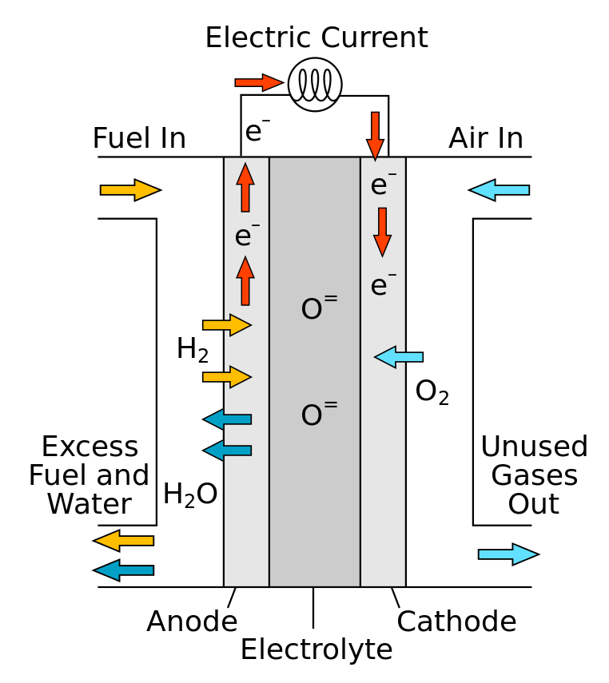
Composants de la pile à combustible
Une pile à combustible est constituée de deux électrodes poreuses placées autour de l’électrolyte
Photo by Sakurambo / CC BY
Dernière mise à jour le 04-11-2019

Slide 7
Composants de la pile à combustible
Une pile à combustible est constituée de deux électrodes poreuses placées autour de l’électrolyte
Electrolyte
une barrière physique pour éviter le mélange direct des gaz combustibles et des oxydants (croisement)
permet le transport de charge ionique entre les deux électrodes, en fermant le circuit électrique.
Dernière mise à jour le 04-11-2019

Slide 8
Composants de la pile à combustible
Une pile à combustible est constituée de deux électrodes poreuses placées autour de l’électrolyte
Electrodes
- Matériau poreux, assure la diffusion des espèces actives
- Surface active où se produisent les réactions redox
- Permet la conduction des ions et des électrons produits dans les réactions redox
Dernière mise à jour le 04-11-2019

Slide 9
Composants de la pile à combustible
Une pile à combustible est constituée de deux électrodes poreuses placées autour de l’électrolyte
Electrodes
L’anode est aussi appelée « électrode de carburant » et on suppose qu’elle a une polarité négative.
La cathode est aussi appelée « électrode d’air » et elle correspond à l’ électrode positive.
Dernière mise à jour le 04-11-2019

Slide 10
Fonctionnement de la pile à combustible
Le carburant est alimenté en continu du côté anode de la cellule.
Dernière mise à jour le 04-11-2019

Slide 11
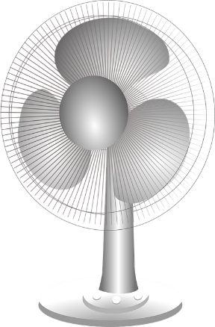
Fonctionnement de la pile à combustible
L’air ou l’oxygène sont alimentés en continu du côté cathode de la cellule
Dernière mise à jour le 04-11-2019

Slide 12
Fonctionnement de la pile à combustible
O²⁻ / H⁺
Les ions circulent dans l’électrolyte
Dernière mise à jour le 04-11-2019

Slide 13
Fonctionnement de la pile à combustible
Les électrons circulent dans le circuit externe, alimentant les dispositifs.
Dernière mise à jour le 04-11-2019

Slide 14
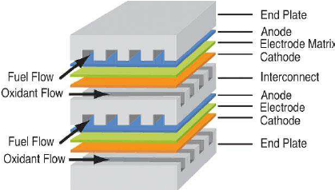
Empilement de piles à combustible
Une seule pile à combustible produit une petite tension (~1V). Afin d’obtenir une tension adaptée aux applications pratiques, les cellules individuelles sont connectées en série pour former un empilement.
Un empilement de piles à combustible est composé de plusieurs éléments qui créent les conditions de travail correctes pour la pile et permettent une collecte efficace de l’énergie produite.
Dernière mise à jour le 04-11-2019

Slide 15
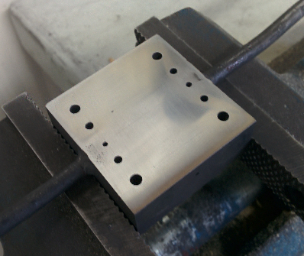
Empilement de piles à combustible : le raccord
Le raccord est un élément électriquement conducteur, généralement une plaque métallique, qui fournit un support mécanique à la cellule et qui est usinée pour obtenir les volumes où les gaz anodiques et cathodiques peuvent s'écouler. Chaque chambre à gaz doit être isolée des autres. Un matériau d'étanchéité est ajouté pour éviter le croisement des gaz.
Dernière mise à jour le 04-11-2019

Slide 16
Empilement de piles à combustible : le raccord
Conditions d'inter-connexion:
Haute conductivité électrique
Compatibilité chimique avec les matériaux de la cellule et le couple combustible / oxydant utilisé
Stabilité à haute température (structurellement et chimiquement)
Dernière mise à jour le 04-11-2019

Slide 17
Emplilement de piles à combustible: étanchéité
Pour éviter les fuites de gaz introduites dans la cheminée et le croisement du carburant et de l'air provenant d’un distributeur de gaz à l'autre, un agent d'étanchéité est ajouté dans différentes positions de chaque couche de la cheminée.
Les matériaux utilisés pour le scellement sont essentiellement de 3 types :
Minéral (à base de mica)
Vitrocéramique
Brasure métallique
Dernière mise à jour le 04-11-2019

Slide 18
Empilement de piles à combustible: étanchéité
Caractéristiques du matériau d'étanchéité :
Stabilité chimique et mécanique dans l'environnement de travail d'une pile à combustible
Isolant électrique (diélectrique fort)
Pas de porosité
Coefficient de dilatation thermique (CTE) compatible avec les matériaux assemblés
Dernière mise à jour le 04-11-2019

Slide 19
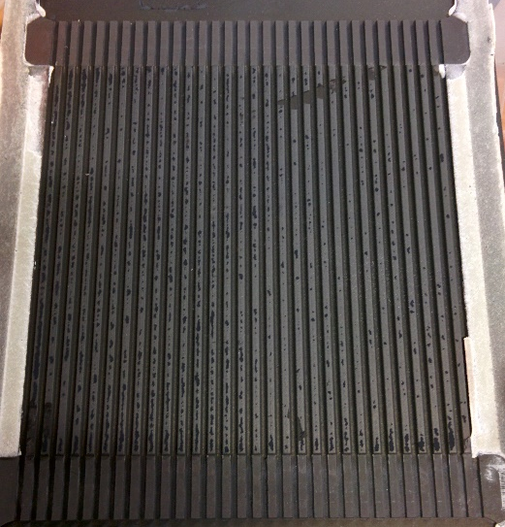
Empilement de piles à combustible : collecteur de courant
Le courant électrique généré par la cellule doit être collecté et transféré sur la plaque bipolaire en créant une connexion électrique sur plusieurs points de la surface de la cellule.
Le collecteur de courant remplit cette tâche et sa géométrie est optimisée pour exploiter en continu le flux d'électrons généré par la cellule et permettre un approvisionnement en gaz sans contrainte aux électrodes.
Dernière mise à jour le 04-11-2019

Slide 20
Empilement de piles à combustible : collecteur de courant
Caractéristiques du collecteur de courant :
Stabilité chimique et mécanique dans l'environnement de travail d'une pile à combustible
Excellent conducteur électrique
Structure poreuse / maillée pour permettre le flux de gaz vers la cellule
Géométrie garantissant une distribution uniforme du gaz à la surface de la cellule
Dernière mise à jour le 04-11-2019

Slide 21
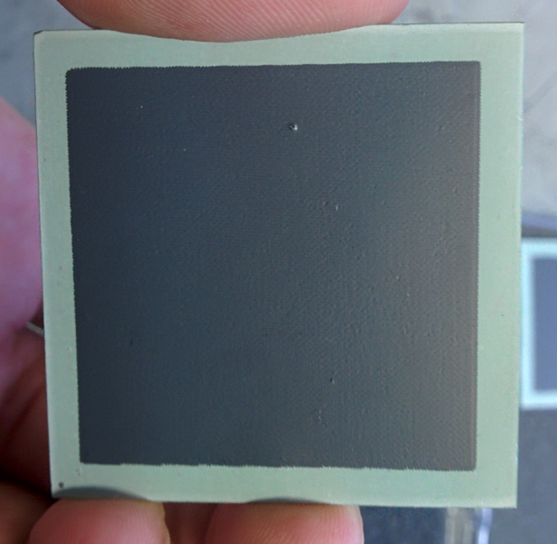
Piles à combustible haute température
SOFC
Piles à combustible à oxyde solide
MCFC
Piles à combustible à carbonate fondu
Les deux technologies fonctionnent à haute température (600-900 ° C), ce qui permet d’utiliser plusieurs combustibles autres que le H₂ pur. La température de fonctionnement élevée offre la possibilité d'utiliser l'excès de chaleur produite à des fins industrielles ou domestiques (cogénération) ou de produire de l'énergie électrique supplémentaire en utilisant un cycle thermodynamique classique.
Les matériaux utilisés dans les SOFC et les MCFC et les réactions électrochimiques qui s'y déroulent sont différents.
Dernière mise à jour le 04-11-2019

Slide 22
Piles à combustible haute température : carburants
Pourquoi les piles à combustible à haute température permettent-elles l'utilisation de carburants de substitution autres que le H₂ ?
Reformage
Le reformage est une classe de réactions thermochimiques dans lesquelles un carburant est converti en un autre, généralement un mélange de gaz combustibles appelé syngas (gaz synthétique).
Le reformage d'hydrocarbures légers (méthane, méthanol, éthanol, etc.) et d'autres molécules porteuses de H₂ (telles que NH₃) est privilégié à haute température et avec des matériaux courants comme catalyseurs (Fe, Ni, Cu).
Le produit de ces réactions est un gaz de synthèse riche en H₂ et en CO, qui est un mélange de gaz idéal pour alimenter les cellules SOFC et MCFC.
Voici, à titre d'exemple, l'équation pour le reformage du méthane avec de la vapeur d'eau:
Reformage de méthane à la vapeur
Dernière mise à jour le 04-11-2019

Slide 23
Piles à combustible haute température : avantages
Haute efficacité dans la conversion de l’énergie chimique en énergie électrique (jusqu’à ~ 70%).
Possibilité d'utiliser une large gamme de carburants.
Très faibles émissions : pas de NO_{x}, de composés soufrés, de suie ou d'hydrocarbures cycliques; Les émissions de CO₂ sont inférieures aux systèmes conventionnels en raison de leur plus grande efficacité et absentes dans le cas du H₂ pur utilisé comme carburant.
La chaleur excédentaire produite par le système peut être utilisée à des fins de chauffage.
Aucune pièce mobile, évitant les émissions de bruit.
Haute efficacité, indépendamment de la taille du système : candidats idéaux pour la production d'énergie distribuée et la création de micro-réseaux.
Dernière mise à jour le 04-11-2019

Slide 24
Piles à combustible haute température : inconvénients
Coût de marché élevé : étant donné qu’il s’agit d’une nouvelle technologie, les prix vont baisser une fois la production de masse atteinte.
L’endurance des systèmes doit être améliorée : il faut atteindre un nombre suffisant d’heures de travail tout en maintenant la dégradation des performances du système sous un niveau acceptable.
La stabilité du système dans le cas de carburants contenant du carbone doit être améliorée.
Dernière mise à jour le 04-11-2019

Slide 25
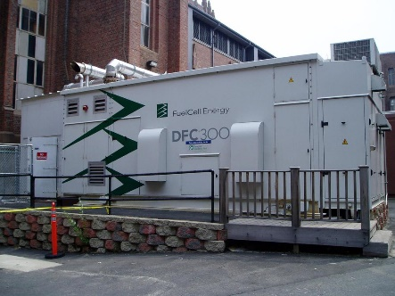
MCFC
Piles à combustible à carbonate fondu
Dernière mise à jour le 04-11-2019

Slide 26
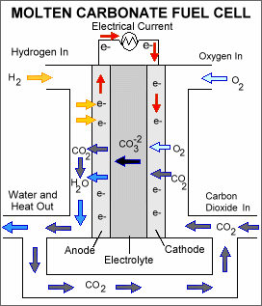
Piles à combustible à carbonate fondu
Réaction anodique :
Réaction cathodique :
Dernière mise à jour le 04-11-2019

Slide 27
Piles à combustible à carbonate fondu
Electrolyte
L'électrolyte est généralement une combinaison de carbonates alcalins (Na et K), qui sont retenus dans une matrice céramique de LiAlO₂.
La pile à combustible fonctionne de 600 ° C à 700 ° C, où les carbonates alcalins forment un sel fondu hautement conducteur, les ions carbonates assurant la conduction ionique.
Les ions qui traversent l'électrolyte sont CO₃²⁻, donc un flux de CO₂ est nécessaire à la cathode
Dernière mise à jour le 04-11-2019

Slide 28
Piles à combustible à carbonate fondu
Anode
En raison des températures de travail élevées, les catalyseurs nobles ne sont pas nécessaires
L'électrode est composée de nickel métallique poreux
Le flux d'ions CO₃²⁻ vers l'anode entraîne la génération d'eau et de CO₂ dans le compartiment de l'anode. La séparation et la séquestration / réutilisation du CO₂ sont facilement réalisées par condensation de l'eau
Dernière mise à jour le 04-11-2019

Slide 29
Piles à combustible à carbonate fondu
Cathode
L'électrode poreuse est généralement réalisée en oxyde de nickel (NiO).
Un mélange d’air et de CO₂ est envoyé à la cathode
L'utilisation du CO₂ présent dans le flux de gaz fait de la MCFC un candidat idéal pour la capture du carbone à partir de gaz de combustion riches en CO₂
Dernière mise à jour le 04-11-2019

Slide 30
Concepts de conception du MCFC
La construction de la cellule MFCF est plane.
Les cellules MCFC produisent une quantité de courant limitée par rapport aux autres types de piles à combustible, la densité de puissance étant faible, de grandes cellules sont donc nécessaires. Cela les rend aptes à la production d'énergie stationnaire.
La matrice est flexible et respecte les contraintes mécaniques, permettant la production de cellules de grande surface.
Outre le H₂, d'autres combustibles (CH₄, CO, CH₃OH) peuvent être utilisés.
Dernière mise à jour le 04-11-2019

Slide 31
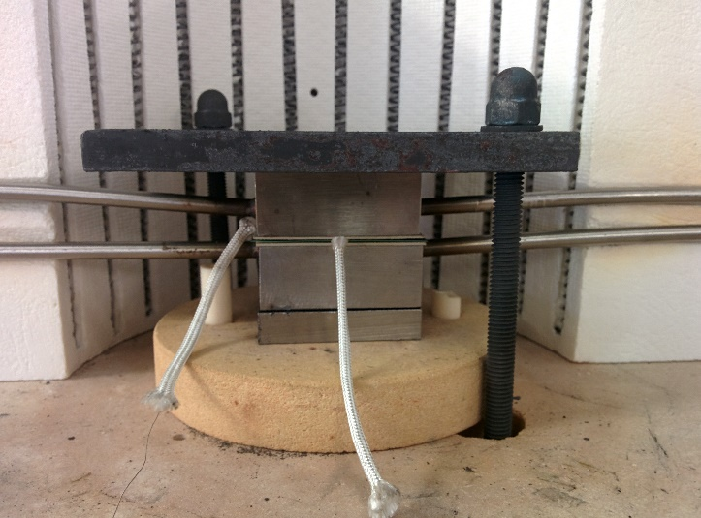
SOFC
Piles à combustible à oxyde solide
Dernière mise à jour le 04-11-2019

Slide 32
Piles à combustible à oxyde solide
Réaction anodique :
Réaction cathodique :
Dernière mise à jour le 04-11-2019

Slide 33
Piles à combustible à oxyde solide
Electrolyte
L'électrolyte est une céramique entièrement dense, généralement YSZ (zircone stabilisée à l'Yttria) ou GDC (Ceria dopé par Gadolinia). L'absence de pores évite les problèmes de croisement
La pile à combustible fonctionne de 600 ° C à 900 ° C; les températures élevées sont nécessaires pour avoir une conductivité ionique élevée et réduire les pertes d'énergie dues à la conduction ionique
Les ions qui traversent l'électrolyte sont O²⁻, de l'eau est générée dans le compartiment à gaz anodique
Dernière mise à jour le 04-11-2019

Slide 34
Piles à combustible à oxyde solide
Anode
En raison des températures de travail élevées, les catalyseurs nobles ne sont pas nécessaires
L'anode est généralement un cermet poreux (mélange de céramique et de métal), à savoir Ni + YSZ (nickel + ZrO₂)
Dernière mise à jour le 04-11-2019

Slide 35
Piles à combustible à oxyde solide
Cathode
Le matériau de la cathode est un mélange d’oxydes de structure cristalline et de composition qui en fait de bons conducteurs électroniques. Les deux matériaux les plus utilisés sont le LSM (manganite de strontium de Lantanium) et le LSCF (ferrite de cobalt de strontium et de lantanium)
Aucun métal noble n'est requis mais jusqu'à présent, il était impossible d'éviter l'utilisation d'éléments de terres rares pour catalyser la réaction de l'oxygène.
Dernière mise à jour le 04-11-2019

Slide 36
Concepts de design du SOFC
Dernière mise à jour le 04-11-2019

Slide 37
Concepts de design du SOFC
Dans les piles de pointe, les cellules SOFC sont très minces (0,3-1 mm) et planes.
La configuration préférable est ASC (cellules prises en charge par l'anode). L'utilisation d'une anode épaisse comme support mécanique permet l'utilisation d'un électrolyte fin, minimisant ainsi les pertes d'énergie.
Les cellules SOFC produisent une quantité de courant d'un ordre de grandeur supérieur à MCFC, la densité de puissance étant élevée, il est donc possible d'avoir des piles compactes.
Les propriétés mécaniques des cellules et la nécessité de produire des couches très minces compliquent la fabrication de SOFC de grandes dimensions.
Outre le H₂, d'autres combustibles (CH₄, CO, CH₃OH, NH₃) peuvent être utilisés.
Dernière mise à jour le 04-11-2019

